Slide 1




Projet en entreprise
Anticipation des opportunités d’affaires en appels d’offres publics dans les services de l’efficacité énergétique
Présentation Générale de VERTELIS :
Activité : Éditeur de progiciels d’optimisation énergétique
Date de création : fin 2005 (démarrage de l’activité en 2006)
Effectif de l’entreprise : 25
Marché : secteurs Tertiaire et Industriel
Certification : MGCP (Microsoft Gold Certified Partner)
Distinctions :
        Membre du Programme IDEES (Microsoft)
        Lauréate du grand prix de l’innovation Capital IT
        Prix de Jeune Entreprise Innovante
Vincent QUINTIN – Etudiant BTS TC2 Olivier Goujon - Chargé d’affaires VERTELIS
Lycée RICHELIEU RUEIL-MALMAISON

Slide 2
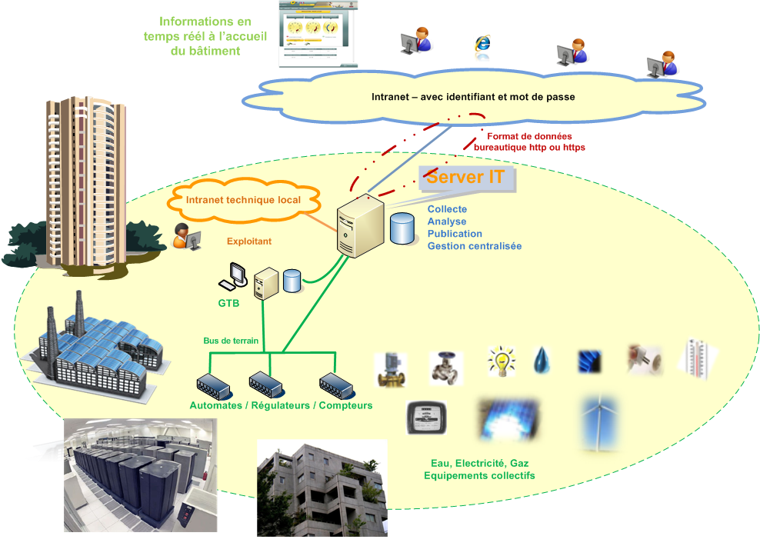
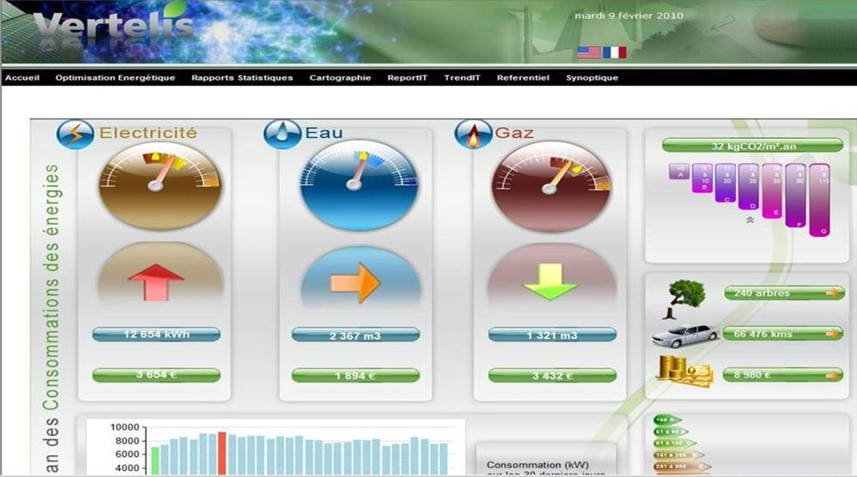


Offre Server IT
Tableau de Bord du Client
Mesurer
Analyser
Publier
Agir
Synthétise toutes les consommations en :
Electricité
Eau
Gaz
Comportements
Equipements

Slide 3
Problématique et objectifs :
Actuellement : développement des ventes dans le secteur privé
Stratégie : conquête du secteur public et para public. Mais, le secteur public procède par appels d’offres
ce qui présente des contraintes de visibilité du marché
Collectivités
VERTELIS
1
Evaluer des besoins
Déterminer les critères de sélection
2
Rédiger le cahier des charges
Publier l’Appel d’Offres
3
Analyser les Offres
Sélectionner l’Offre
1
Contacter les Collectivités
2
Susciter l’intérêt pour l’offre
3
Surveiller la publication de l’AO
Se faire connaître
Evaluer le potentiel à long terme
Entreprises
Collectivités
Logique réactive
Démarche proactive
Objectifs du projet
Cibles
Potentielles
Hôpitaux
OPHLM
Universités
Conseils Régionaux
Nouvelles Cibles

Slide 4
Méthodologie et calendrier
I - Analyse préalable du projet
II - BDD et campagne de communication par E-mailing
III - Contact terrain et bilan
1/ Diagnostic de l’entreprise
2/ Diagnostic du marché
3/ Diagnostic de la cible
1/ Les Outils préparés
2/ Campagne de communication par E-mailing
3/ Relance téléphonique et MAJ de la BDD
1/ Planning des RDV
2/ Visite terrain
3/ Bilan du projet
Fin Octobre début Novembre
2009
2 Semaines
Fin Mai + Juin + Fin Octobre + Novembre
2010
10 Semaines
Bilan provisoire du Projet
2010-11
Cibles | Sources de Données | Site Web | Qualification | Nombre Comptes
OPHLM du Nord | Internet | www.union-habitat.org/annuaireorg | Guide téléphonique | 165
Hôpitaux IDF | Internet | www.etablissements.fhf.fr/annuaire/ | http://etablissements.fhf.fr/annuaire/ | 52
Conseils Régionaux | Internet | www.conseil-general.com/conseil-regional-regionaux/conseil-regional-regionaux.htm | Organigramme de structure | 20
Universités de France | Internet | http://www.amue.fr/presentation/sites-des-universites/ | Organigramme de structure | 175
 |  |  | TOTAL | 412
2) Campagne de communication par E-mailing
  Courrier électronique
  Un fichier PDF en pièce jointe : entreprise / produit
3) Relance Téléphonique et MAJ des BDD
  Relance par guide téléphonique
  Mise à jour des données dans le CRM

Slide 5
III – Bilan et Contact terrain
B.D.D | Objectifs (qualification) | Réalisés (qualification) | Blocage / Impossible | Objectifs (prospection / relances ) | Contacté | En ligne | Absent | Intérêt de l'offre (CRM) | Projet détecté | RDV
OPHLM Nord (10 Régions) | 165 | 114 | 51 | 114 | 114 | 47 | 67 | 15 | 8 | 4
Conseils Régionaux | 20 | 20
Hôpitaux I.D.F | 52 | 48 | 4 | 48 | 48 | 22 | 26 | 10 | 3 | 2
Université | 175 | 135 | 40
TOTAL : | 412 | 317 | 95 | 162 | 162 | 69 | 93 | 25 | 11 | 6
Objectif :
OPHLM Nord |  | 69% | 31% |  | 100% | 41% | 59% | 32% | 17% | 9%
Conseils Régionaux |  | 100%
Hôpitaux I.D.F |  | 92% | 8% |  | 100% | 46% | 54% | 45% | 14% | 9%
Université |  | 77% | 23%
TOTAL : |  | 72% | 28% |  | 100% | 43% | 57% | 36% | 16% | 8,7%
Cas du RDV avec l’OPHLM à Chalon En Champagne (51)
RDV : fixé le mercredi 30 Juin 2010
Type de Projet : projet pilote sur 2 bâtiments (16 et 18 logements)
Besoin : suivre les consommations d’eau, d’électricité et de gaz
Délai : appel d’offres pour mi-2011
Nous sommes dans le cadre de projets à long terme (cycle long)
Conclusion
Objectif Atteint malgré quelques difficultés :
    Informations sensibles (AO)
    Nombreux interlocuteurs
Ce qui reste à faire :
    Poursuivre les relances
    Surveiller l’apparition des AO

